Slide 1
Webアプリケーション開発発表
C-4 3SFY
落合大輔、工藤愛恵、富濱瞳、目黒真樹子、山口佳輝
DBA
コミュニケーション
発表
チームリーダー
品質管理 / 構成管理

Slide 2
目次
１：「EngelS」について
２：チーム開発にあたって

Slide 3
１：「EngelS」について

Slide 4

テーマ
EngelSとは…
ズボラな人のための
「自炊による」食費節約アプリ！

Slide 5

そんなあなたに
節約しないとだけど家計簿ってめんどくさいな～～
もっと楽なアプリないかな？？
山下信子さん

Slide 6

そんなあなたにも
なんとか自炊したいけど仕事忙しいしモチベ上がらない…
仕事モードの山下さん

Slide 7
思いついた背景
「課題解決」＆「独自性」
を意識

Slide 8
課題解決とは？
家計簿めんどい！お母さんやって！
全くアンタって子は…
山下信子さん
ユーザー側の手間を極限まで排除！

Slide 9
独自性とは？
「外食と比べて」抑えられたコスト＝削減金額
(外食=自炊×1.9)
今月は5000円節約できたみたい！
モチベ上がる～～！！
がんばりが目に見えるね！

Slide 10
デモンストレーション

Slide 11


Slide 13
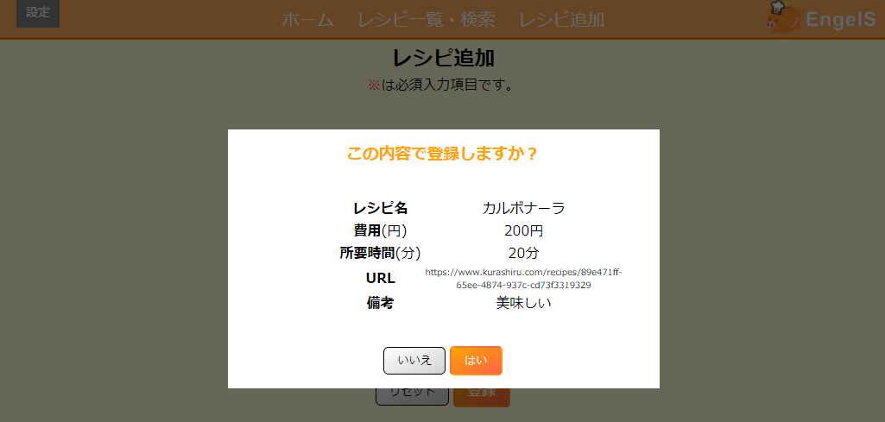
工夫点＆苦労した点（工藤・目黒）
モーダルウィンドウ(ポップアップ画面)
苦労した点
・講義で取り扱っていない機能を実装
解決方法
・サイトで情報収集、仕様を理解、それらをアレンジ
・原因特定 デバッグの利用
・処理の細分化して、構造を分かりやすくする
例:レシピ追加の確認用ウィンドウ

Slide 14
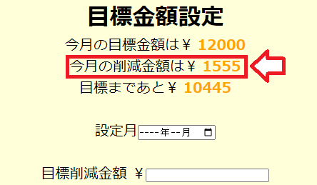
工夫点＆苦労した点（富濱）
目標設定画面での「今月の削減金額」は

Slide 15
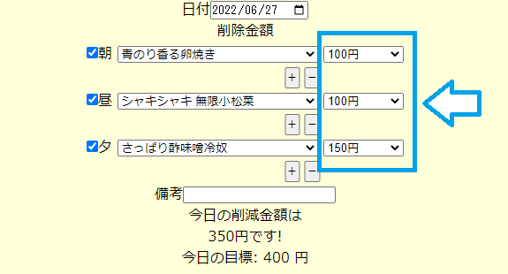
工夫点＆苦労した点（富濱）
「日々登録された削減金額」をどこかで合計しないと…！

Slide 16
工夫点＆苦労した点（富濱）
【工夫点】
更新処理と集計処理を同時に行うSQL文を記述、データベースに送った

Slide 17

工夫点＆苦労した点（富濱）
焦るんじゃねえぞ…
【苦労した点】
・SQL文が複雑で混乱
・結合テストでバグを発見(震)
落ち着いて段階を踏んで検証！

Slide 18
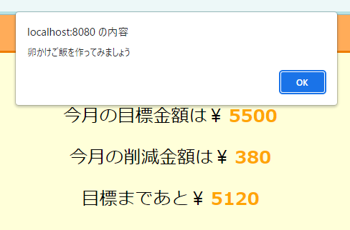

工夫点＆苦労した点（落合）
アラート機能
設定した調理時間に当てはまるレシピが
ランダムで表示される機能
何作ろうかな？

Slide 19
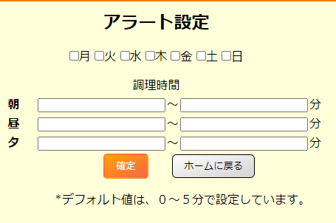
工夫点＆苦労した点（落合）
・ユーザーによって生活リズムが
異なることが考えられる。
→曜日や食事する時間帯によって、
料理にかけられる時間を設定可能に！

Slide 20
工夫点＆苦労した点（落合）
【工夫した点】
・ホーム画面へ遷移する度に「〇〇を作ってみましょう」と
表示させるのはしつこい...
→ログイン後のホーム画面でのみ表示されるように調整！
食事記録画面
ログイン画面
ホーム画面
レシピ一覧画面
レシピ登録画面

Slide 21
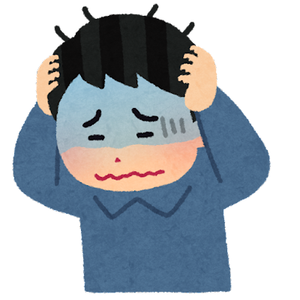
工夫点＆苦労した点（落合）
【苦労した点】
・全てのレシピが表示されるかを確認する
作業に時間が掛かってしまいそう...
→試行回数は増えてしまうがランダムで表示される
レシピ数を絞り確認していったことで効率的に進められた！

Slide 22
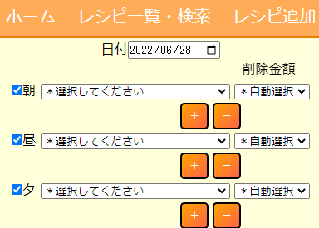
工夫点＆苦労した点（山口）
食事記録のプルダウンを増減できるように
【工夫した点】
一食あたりに食べるレシピの数を増やしたり、減らす
複製、削除する方法
☑複製元のnameやidをつけられない…
☑そもそもどのように増減させるか

Slide 23
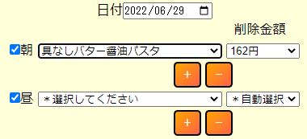
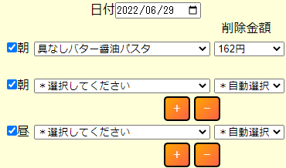
工夫点＆苦労した点（山口）
どこに何付け足す？
＋
ID要素を付け足して
増やす！！
改善策：プルダウン増加時
before
after

Slide 24
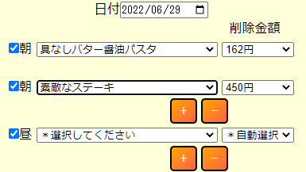
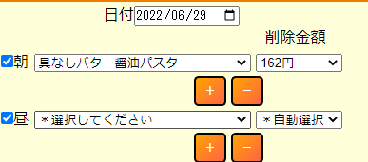
工夫点＆苦労した点（山口）
①最後に増やしたプルダウン選択
①と改行を削除
改善策：プルダウン減少時
before
after

Slide 25
２：チーム開発にあたって

Slide 26
よく言えば「真面目」
悪く言えば「無理しがち」
責任感強スギィーッ！
3SFYの特徴
これを生かす・補うシステムが必要！

Slide 27
施策
状況の可視化
個々の得意分野を生かすタスク配分
「被り」をなくす

Slide 28
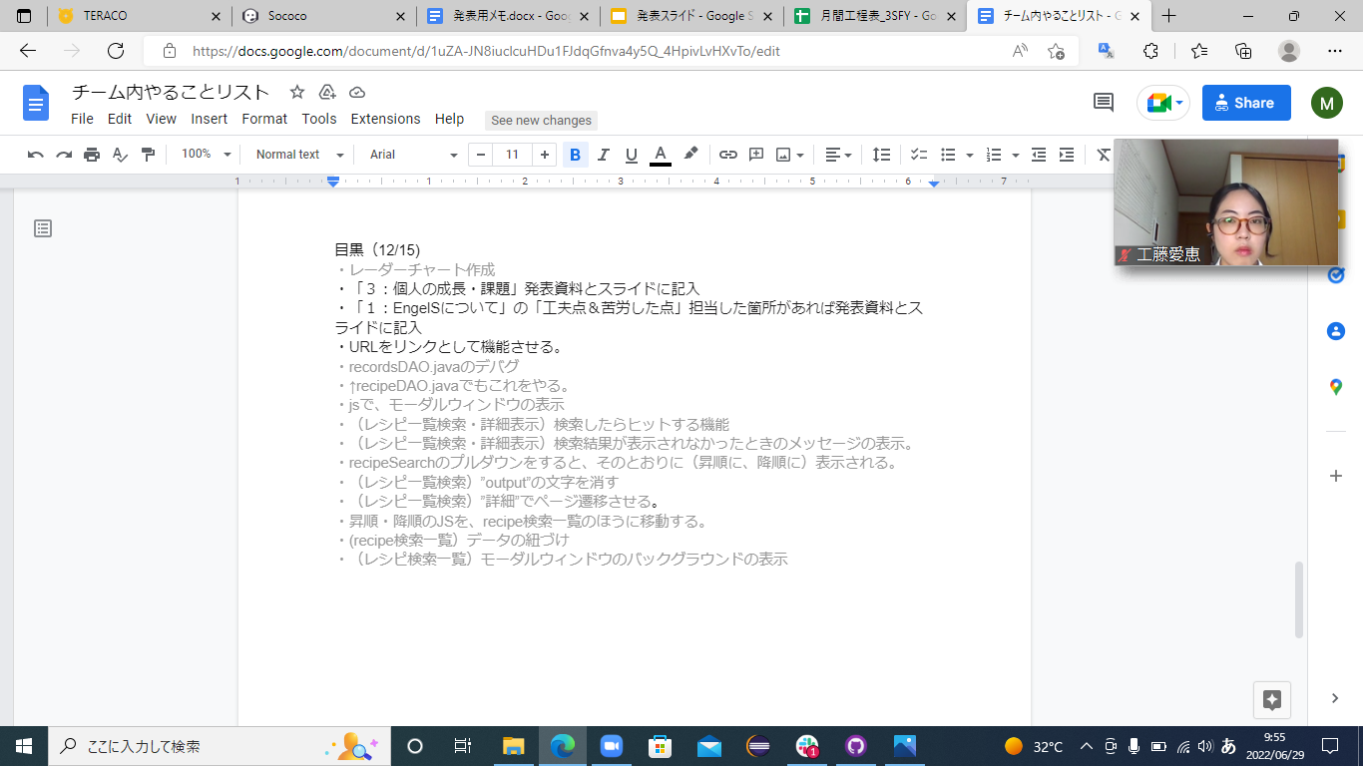
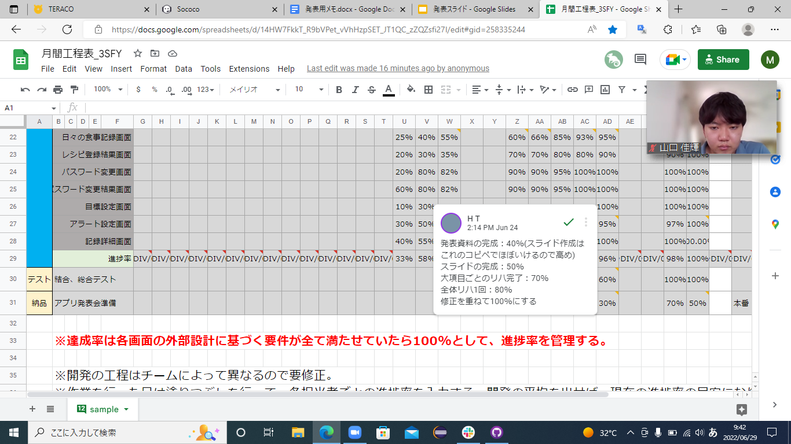
状況の可視化
やることリスト
数値化
【課題】仕事を一人で抱えがちに
→進捗状況の可視化で解決！
工程表
％の定義
ヘルプが出しやすくなった！

Slide 30
個々の得意分野を生かすタスク配分
目黒 | スケジュール管理・進捗管理
山口 | 抜け漏れの発見、アイディア
富濱 | テーマに沿った創造、デザイン
落合 | 各ページのプログラミングのサポート
工藤 | 未確定事項や明日の日程確認共有
適材適所！より良いチーム作業に！

Slide 31
「被り」をなくす
ドキュメント名 | 内容
議事録一覧 | コミュニケーションタイムの議事録用
スケジュール | 各日のスケジュールと、全体のスケジュールの記載
各手順・ 設計一覧 | 各設計で必要な成果物の項目や手順のコツを集約
【課題】
どこに書いたかわからない。
決めごとの確認ができない。
→共有のグーグルドキュメントを用途別に分別
→漏れに気付くのも経験が必要なのかもしれない。今
「書いた/書いてない問題」の減少

Slide 32
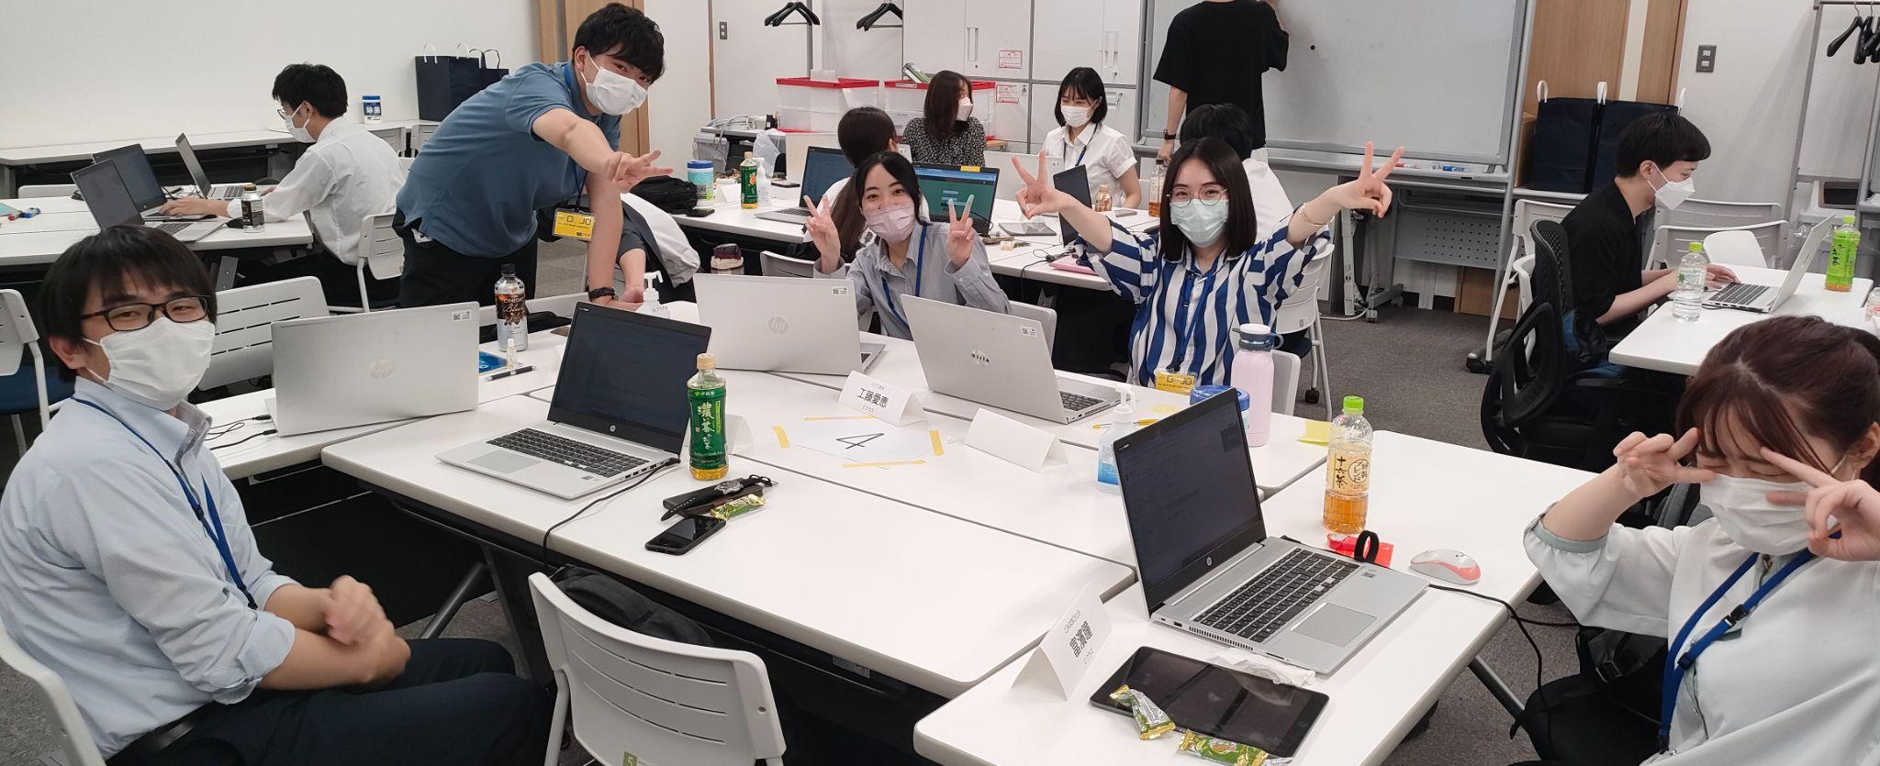
ご清聴ありがとうございました！

